Slide 1
Старшая логопедическая
Группа
«Ягодки»
Воспитатель
Звенигородская Наталья Евгеньевна

Slide 2
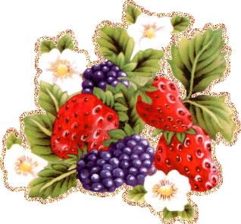
Детский сад – это второй дом для детей. Для их полноценного и разностороннего развития необходима специально организованная среда для игр и отдыха, для НОД и разнообразной, доступной возрасту деятельности. Правильно организованная предметно-развивающая среда помогает воспитателю обеспечить гармоничное развитие ребёнка, создать эмоционально-положительную атмосферу в группе. Всё игровое пространство доступно детям: игрушки, дидактические материалы, игры. Среда создана так, что просматривается всё пространство группы, и воспитатель имеет возможность наблюдать за ребёнком в процессе его деятельности. Ребёнок должен чувствовать себя хорошо. Как в физиологическом, так и в психологическом плане, а для этого нужна особая атмосфера. В создании такой атмосферы огромную роль играют все помещения: цветовой и пространственный дизайн.

Slide 3
В детский сад детишки
С радостью всегда идут,
И девчонки, и мальчишки,
Очень нравится им тут!
В детском саду у нас
Очень интересно!
Хотим мы провести для Вас
Экскурсию все вместе.
Мы двери в сказку открываем,
И в нашу группу приглашаем!

Slide 4
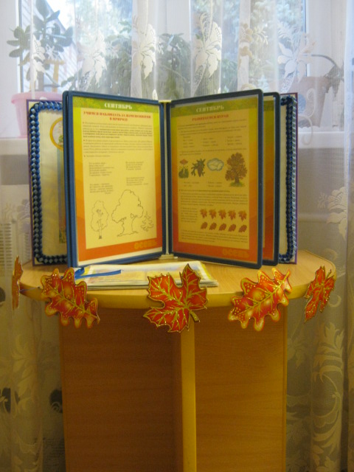
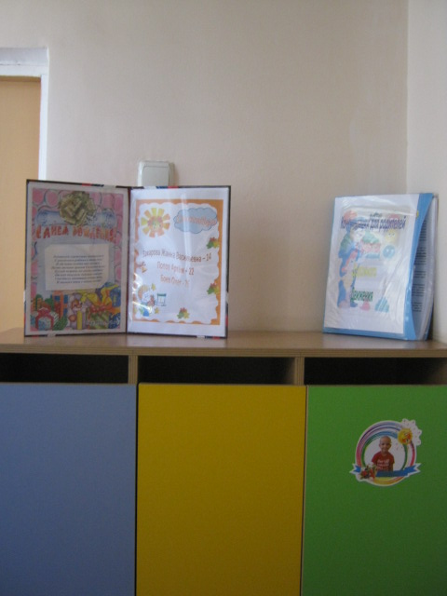
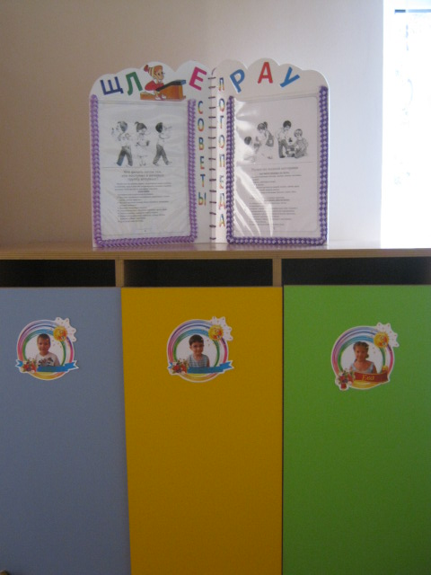
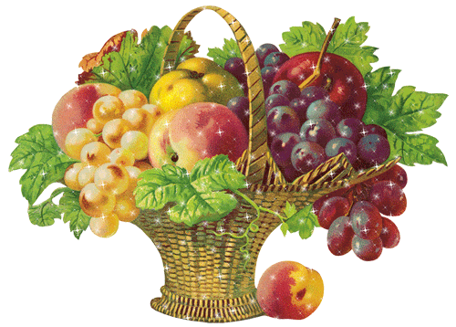
В раздевалке шкафчики.
В них пальто и шарфики,
Туфли, шапочки, ботинки,
А на шкафчиках картинки:
Знаю я зачем картинки!
Чтоб не путали ботинки,
Туфли, шапочки, пальтишки
Вани, Маши и Иришки.

Slide 5
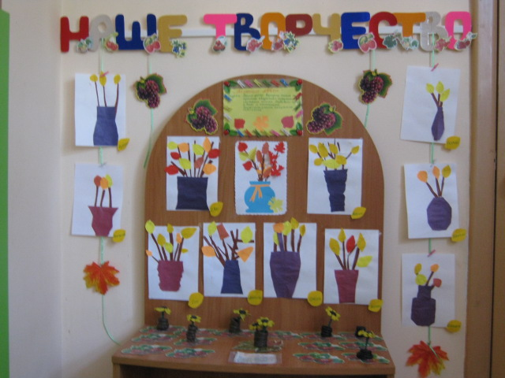
Мы приглашаем вас на выставку работ,
Что были созданы руками ваших чад!
Немало сил здесь вложено, хлопот.
Вы в этом убедитесь вскоре сами

Slide 6
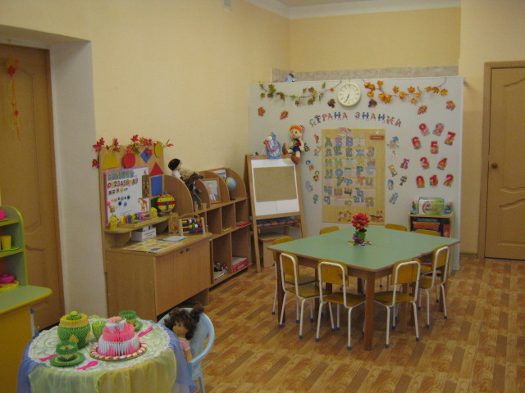
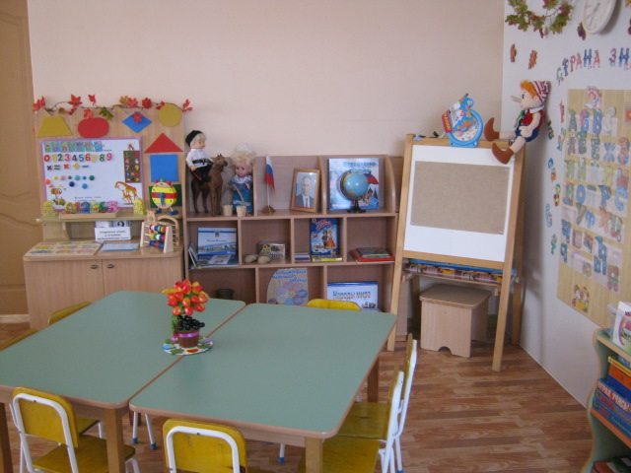
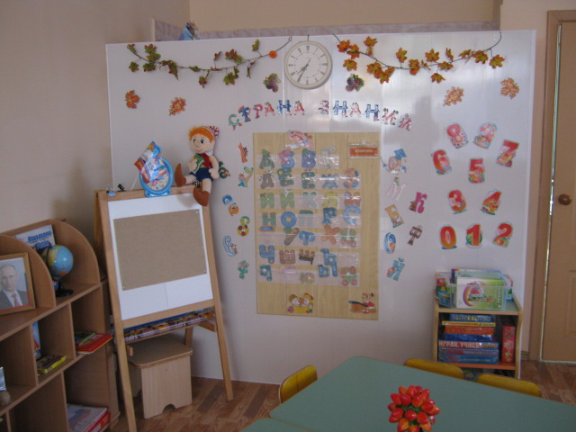
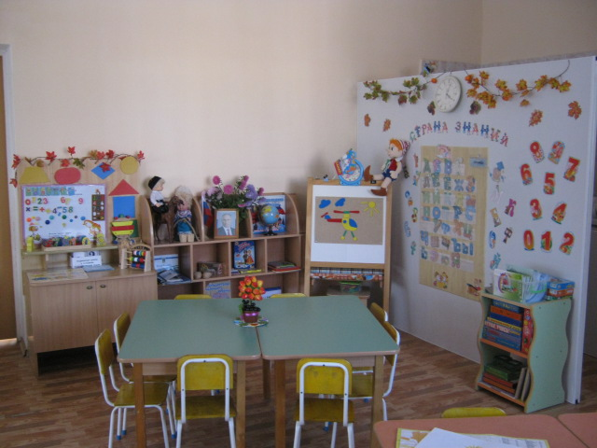
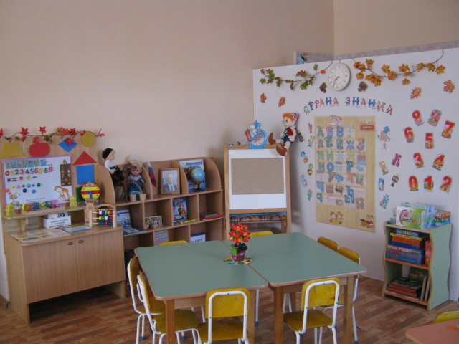
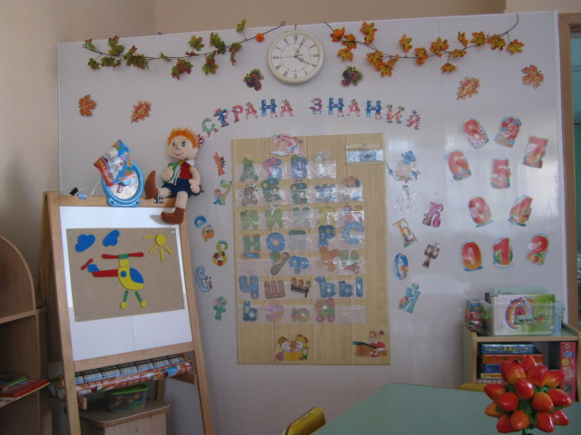
В понедельник в детский сад
Просыпаюсь рано.
День занятий у ребят
Интересный самый.
Математика. C утра
Складывает дружно
Громким хором детвора
Яблоки и груши.
После сна опять дела:
Лепка, рисованье.
День прошел, домой пора.
Садик, до свиданья!

Slide 7
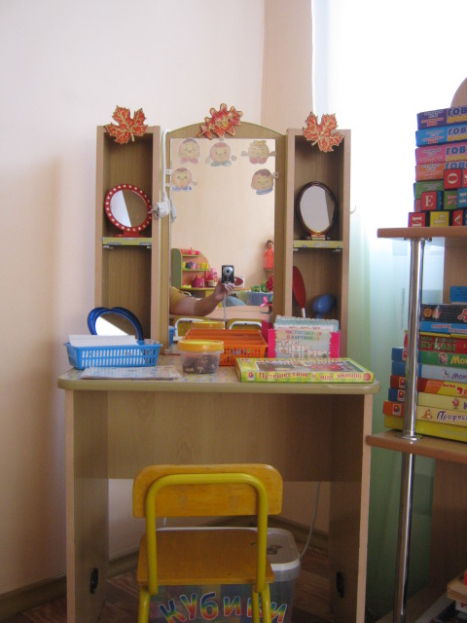
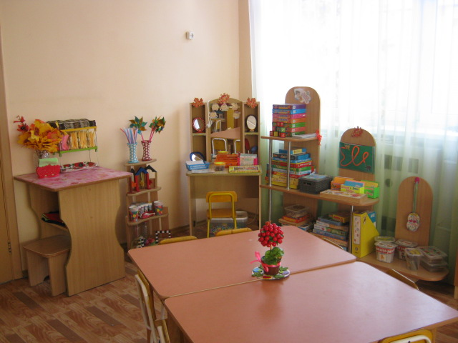
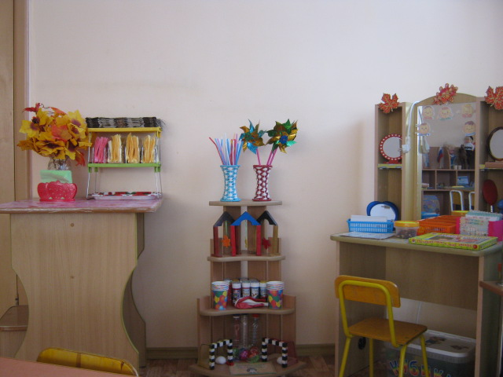
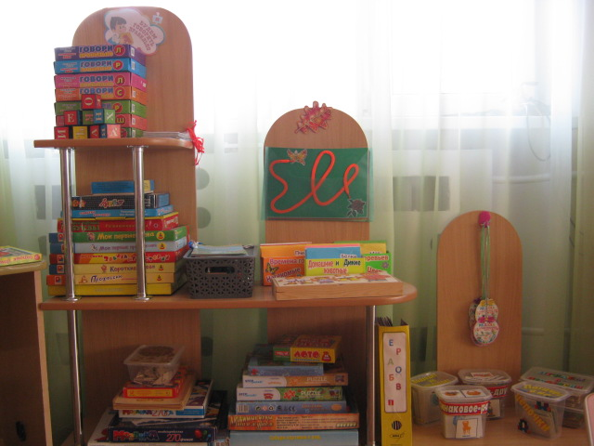
Вот здесь у зеркала сижу
И внимательно гляжу,
И стараюсь изучить,
Как каждый звук произносить.
Любим мы сюда ходить,
Буквы разные учить.
Язычок тренировать,
С пальчиками поиграть
Речь свою здесь исправляем
Звуки часто повторяем.

Slide 8
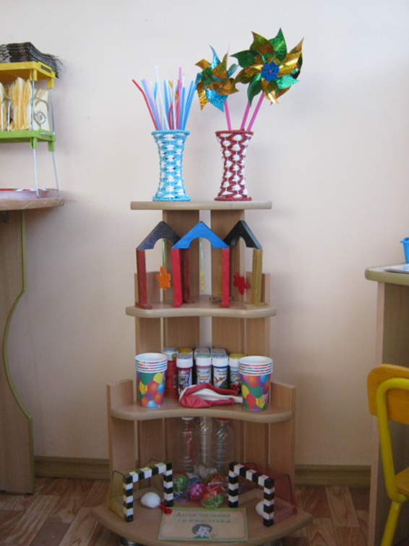
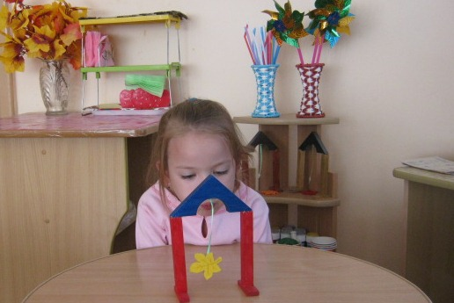
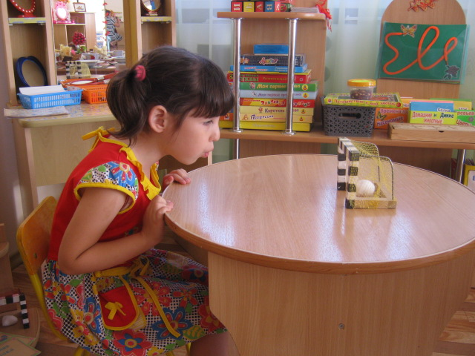
Вихрь из листьев разноцветных
Закружился над планетой
Я один играл в футбол
И забил в ворота гол!
Только радовался зря –
Нет в воротах враторя.

Slide 9
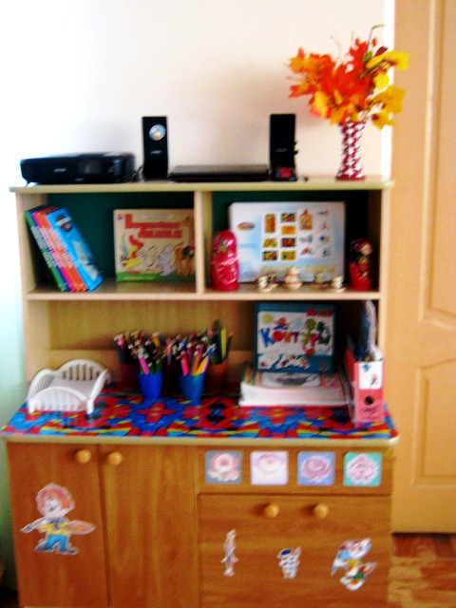
И в десять лет, и в семь, и в пять
Все дети любят рисовать.
И каждый смело нарисует
Всё, что его интересует.

Slide 10
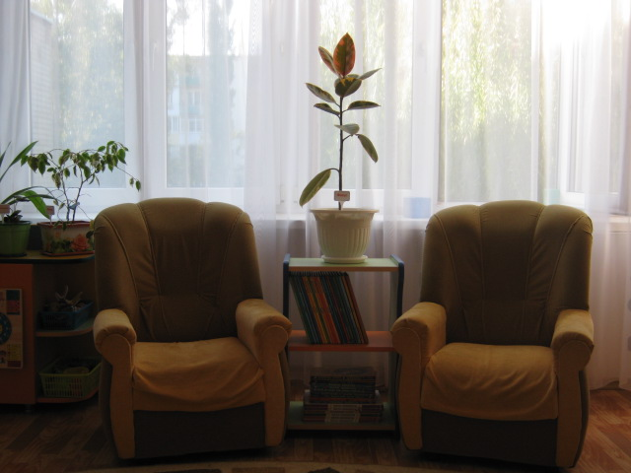
Книжки нам пока читают
Воспитатели для нас
Ежедневно наступает
Чтенья книг желанный час!
Мы героев сказок любим,
Книжки очень бережём!
И читать их сами будем
Только малость подрастём!

Slide 11
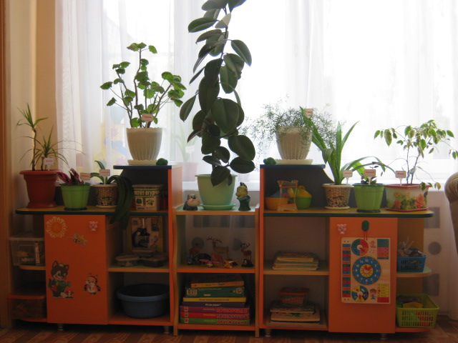
«В мире есть не только нужное, полезное, но и красивое. Мир, окружающий ребёнка, это, прежде всего, мир природы с безграничным богатством явлений, с неисчерпаемой красотой».
В. А. Сухомлинский

Slide 12
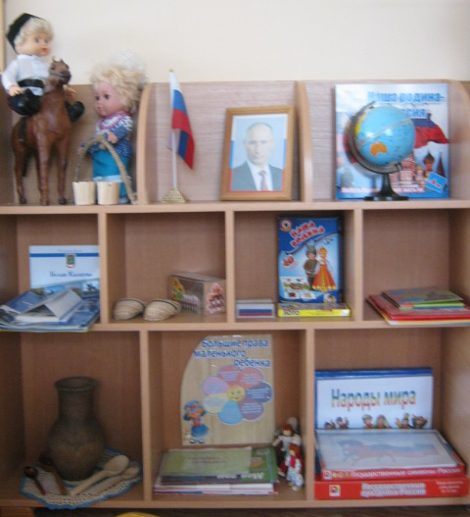
Мы патриоты
своей Родины

Slide 13
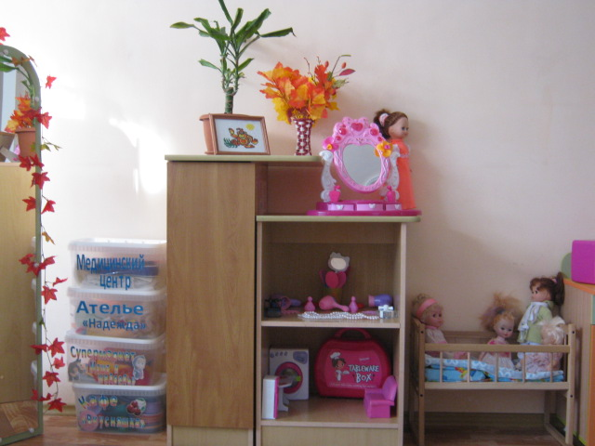
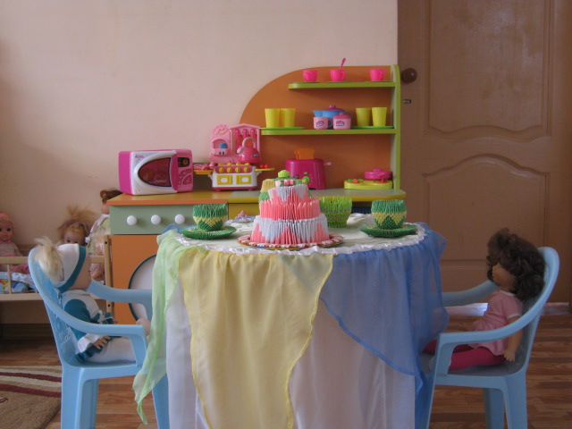
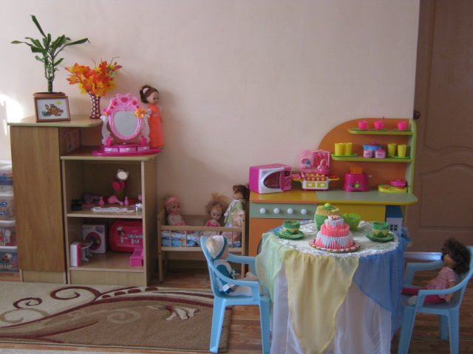
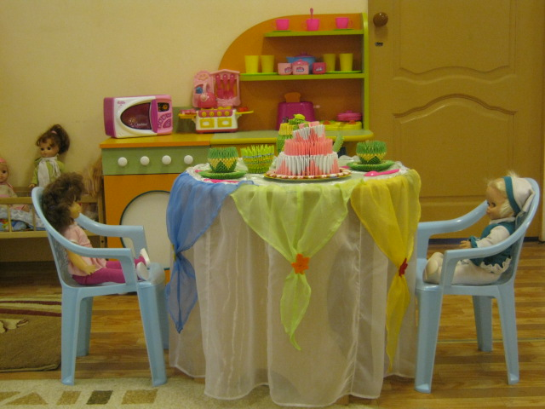
Я пекла, варила,
Кукол накормила.
Куклы меня слушали,
Быстренько все скушали:
И суп из цветочков,
И пирог из песочка,
И котлеты из глины,
И компот из рябины.

Slide 14
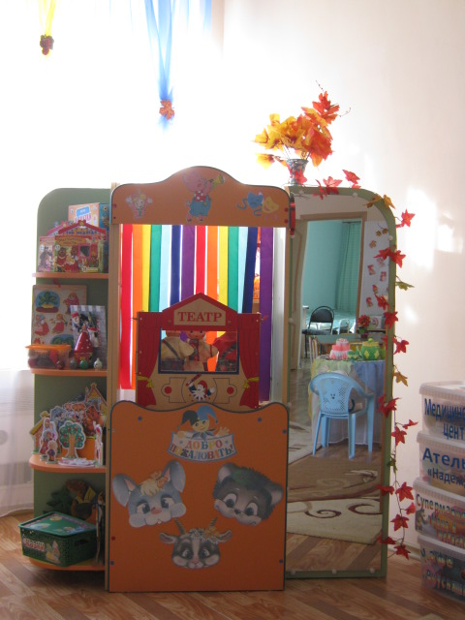
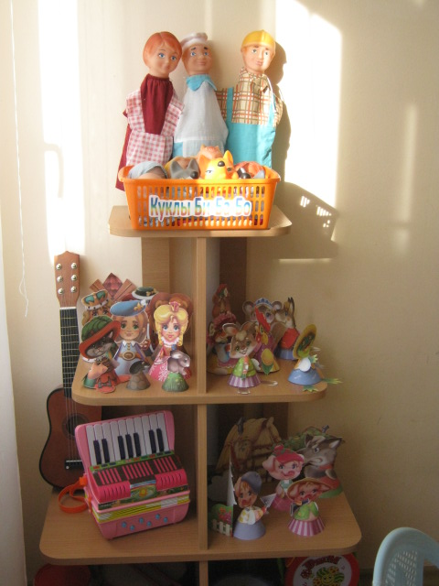
У нас так много инструментов:
Свирель, гитара, ксилофон. Труба, гармошка, бубны, флейты и даже есть аккордеон!
Очень мы театры любим,
Круглый год мы с ними дружим.

Slide 15
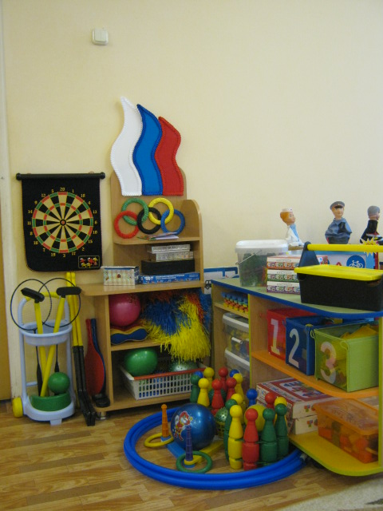
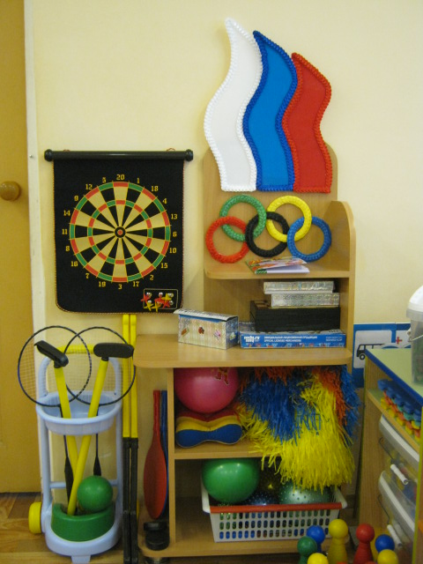
Приходите на часок
В наш спортивный уголок
Упражнения с друзьями
Выполняйте вместе с нами!

Slide 16
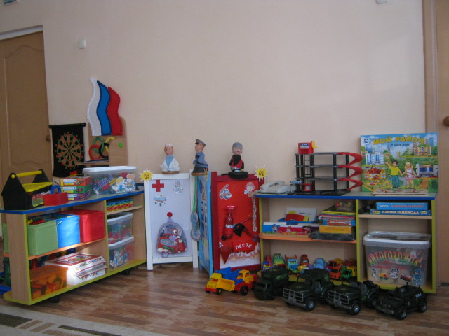
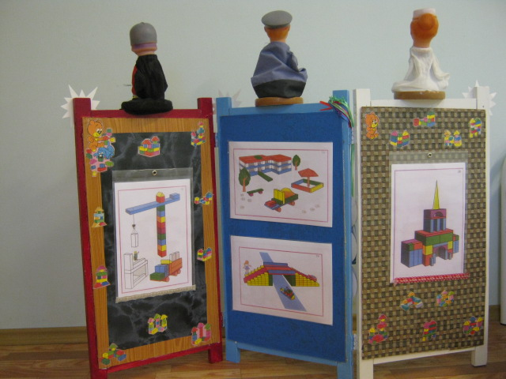
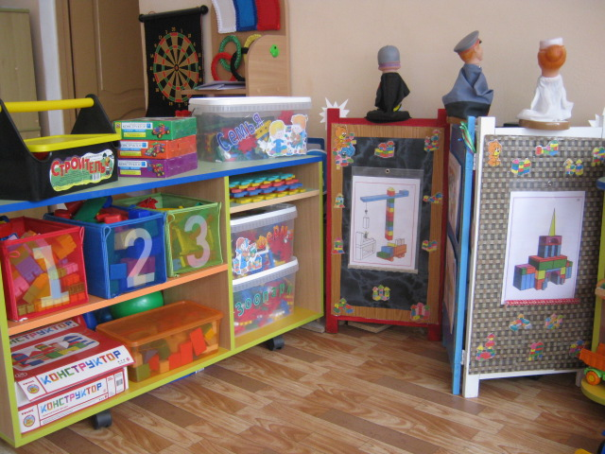
Здесь учимся строить, соображать,
Логически думать, ум развивать.

Slide 17
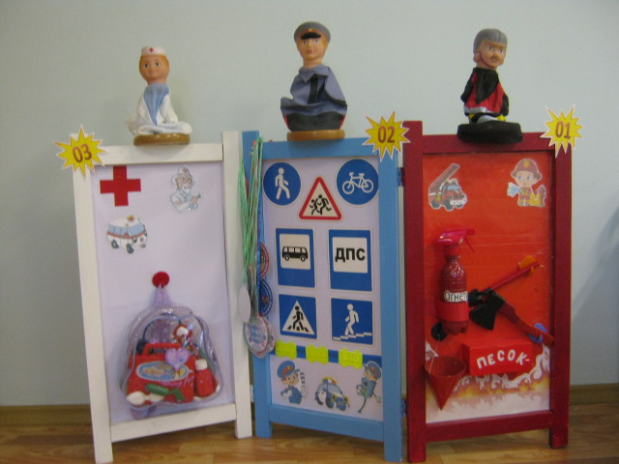
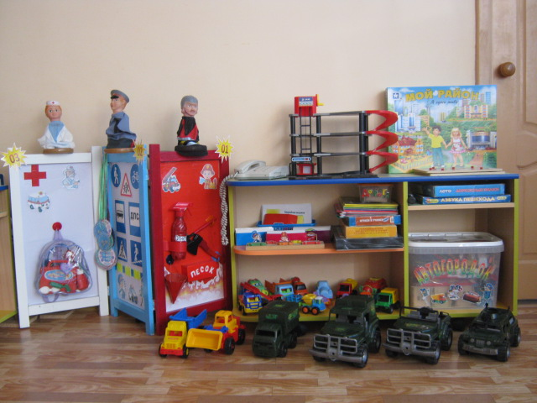
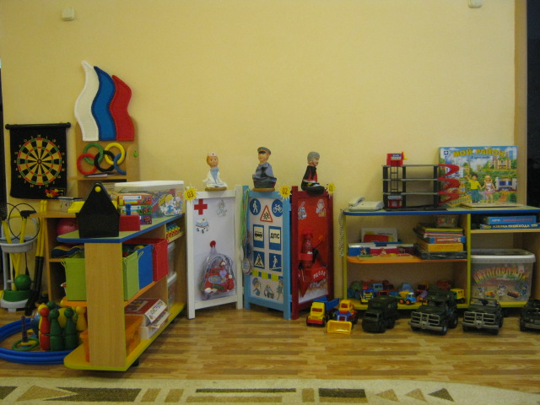
Много правил есть на свете,
Их должны запомнить дети!
В спички лучше не играть!
Дверь чужим не открывать!
Осторожность в гололед
От ушибов сбережет!
Для чего в саду забор,
На дороге светофор?
И, чтоб не было беды
Не шалите у воды!
Не бери без спросу нож!
И запомни, где живешь!
Про пожар, что нужно знать
И кого на помощь звать?
Ноль один, ноль два, ноль три
Ты запомни! И звони!

Slide 18
Спасибо
за
внимание!

